Slide 1
문제 해결 프로그래밍
팀 프로젝트: 미세먼지 농도 예측
6조 | 김세현, 김나연, 천재민, 지호준

Slide 2
목차
1
2
3
변수설정
수집요소
수집지역 & 기간
전처리
분석
LSTM소개
LSTM분석
분석결과
개선방안

Slide 3
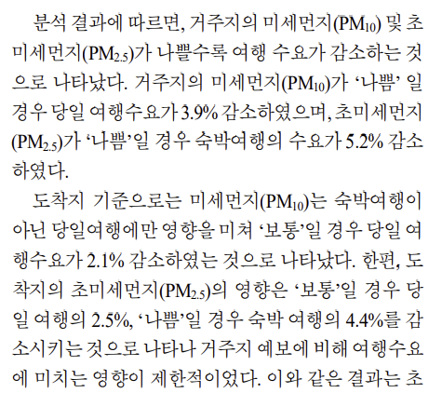
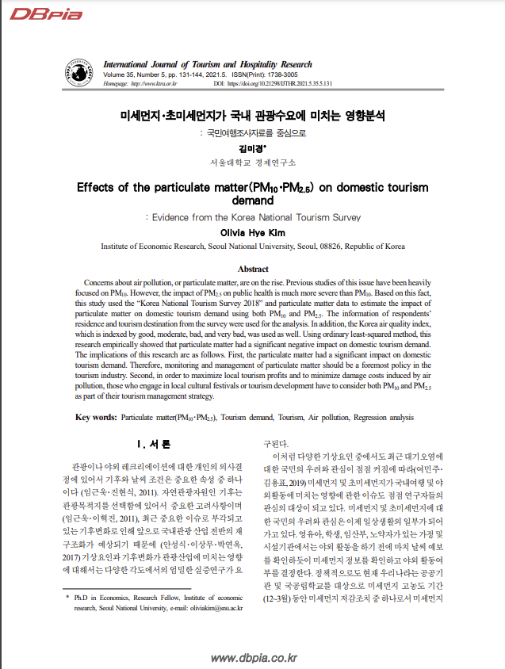
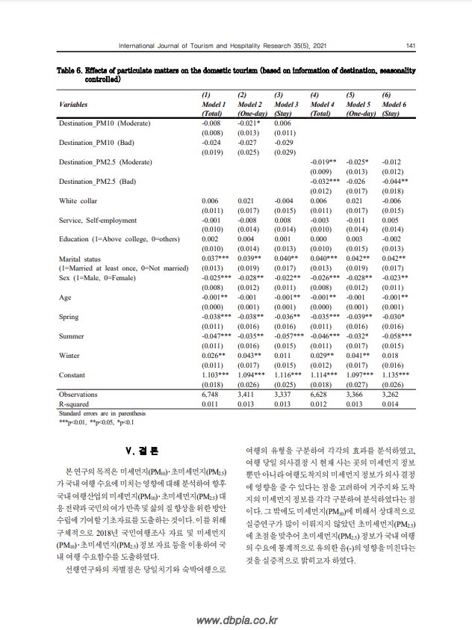
미세먼지
강원도 지역 거주민 기준
강원도의 공기가 맑아야 관광수요 증가.
자료
김미경, 미세먼지･초미세먼지가 국내 관광수요에 미치는 영향분석, 2021.05
Notes:
먼저 본론으로 들어가기전 미세먼지가 왜 중요한지 알라보도록 하겠습니다.
2021년5월에 발간된 논문에 따르면 미세먼지 농도가 지역내 관광객 수에 어느정도 영향을 준다는걸로 발표되었습니다.
여기 논문의 결론을 보시면 관광객의 현재거주지 기준 미세먼지 농도가 높으면 당일여행 수요와 숙박여행 수요가 각각 3.9퍼센트 5.2% 감소되는걸로 나왔습니다.
다만 여기서 집고 넘어가야할 부분은 여행을 가려는 대상의 지역이 아닌 여행을 출발하는 지역의 미세먼지 농도라는 점입니다.
논문에 따르면 도착지 기준 미세먼지 농도는 분석상 유의미한 상관관계를 가지고 있지 않다고 나왔습니다.
때문에 본론에 들어가기 앞서 이점 먼저 집고 넘어가도록 하겠습니다.

Slide 4

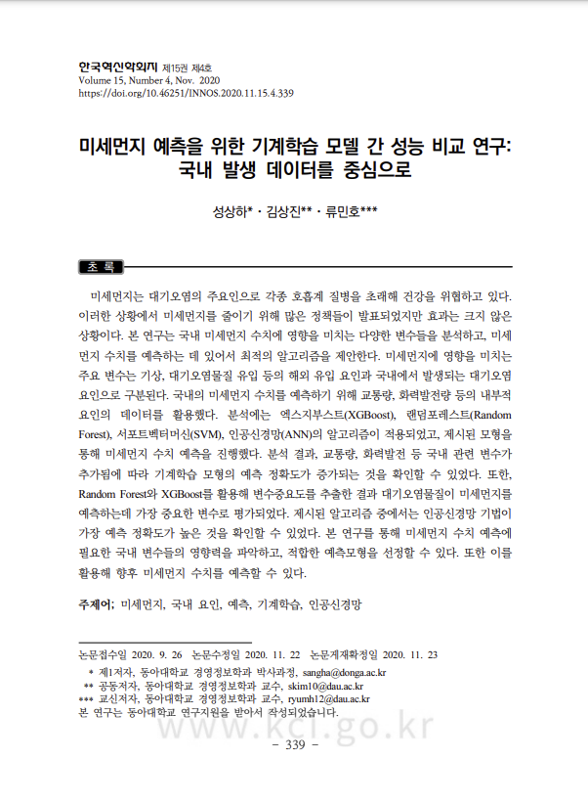
변수 선정
자료
이승민 외6인, 기후변화에 따른 미세먼지 대기질 변화 추정 및 관련 정책 지원 연구, 2020.04
자료
성상하 외2인, 미세먼지 예측을 위한 기계학습 모델 간 성능 비교 연구: 국내 발생 데이터를 중심으로, 2020.11
Notes:
저희팀이 설정한 번수들은 2020년 에 발표된 기후변화에 따른 미세먼지 대기질 변화 추정 및 관련 정책 지원 연구, 미세먼지 예측을 위한 기계학습 모델 간 성능 비교 연구 논문의 참조하여 미세먼지농도와 가장 연관성이 높은 기상데이터 변수들을 선정하였습니다.

Slide 5
변수
강수량 | 평균전운량 | 기압 | 아황산가스
이산화질소 | 일산화질소 | 평균기온 | 최저기온
합계 일조시간 | 평균지면온도 | 평균풍속 | 최대풍속
최대풍속풍향 | 최대순간풍속 | 최대순간풍속풍향 | 미세먼지 농도 (PM10)
Notes:
수집한 변수로는 (표읽기) 이며 종속변수인 미세먼지 농도 의 경우 입자의 크기가 PM10에 해당하는 일반 미세먼지 데이터로 학습을 진행하였습니다.

Slide 6
데이터 출처
아황산가스
기압
일조시간
일산화질소
강원도 대기환경 정보
기상청 기상자료개방
포털
풍향 & 풍속
강수량
이산화질소
전운량
미세먼지
기온데이터
Notes:
수집한 데이터들은 대기환경 데이터의 경우 ‘강원도 대기환경 정보’ 포털 에서 수집하였으며, 이외 데이터들은 ‘기상청 자료개방 포털’에서 데이터들을 수집하였습니다.

Slide 7

지역 & 기간
수집 지역
고성군
철원군
양구군
강릉시, 동해시, 속초시, 영월군, 원주시,
인제군, 정선군, 철원군, 춘천시, 태백시, 홍천군
화천군
속초시
인제군
양양군
춘천시
홍천군
강릉시
평창군
수집 기간
횡성군
동해시
정선군
2019년 1월 ~ 2023년 12월 (일 단위)
원주시
삼척시
영월군
태백시
Notes:
저희 팀은 강원도 지역내 총 11개의 시, 군 데이터를 수집하였습니다.
기간은 2019년 1월 부터 2023년 12월 까지 1일 단위로 총 2만행 정도의 데이터를 수집하였습니다.

Slide 8
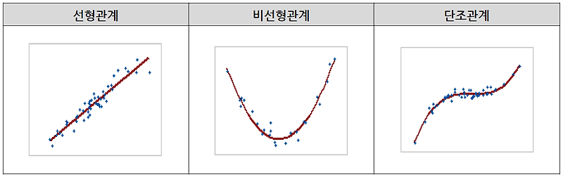
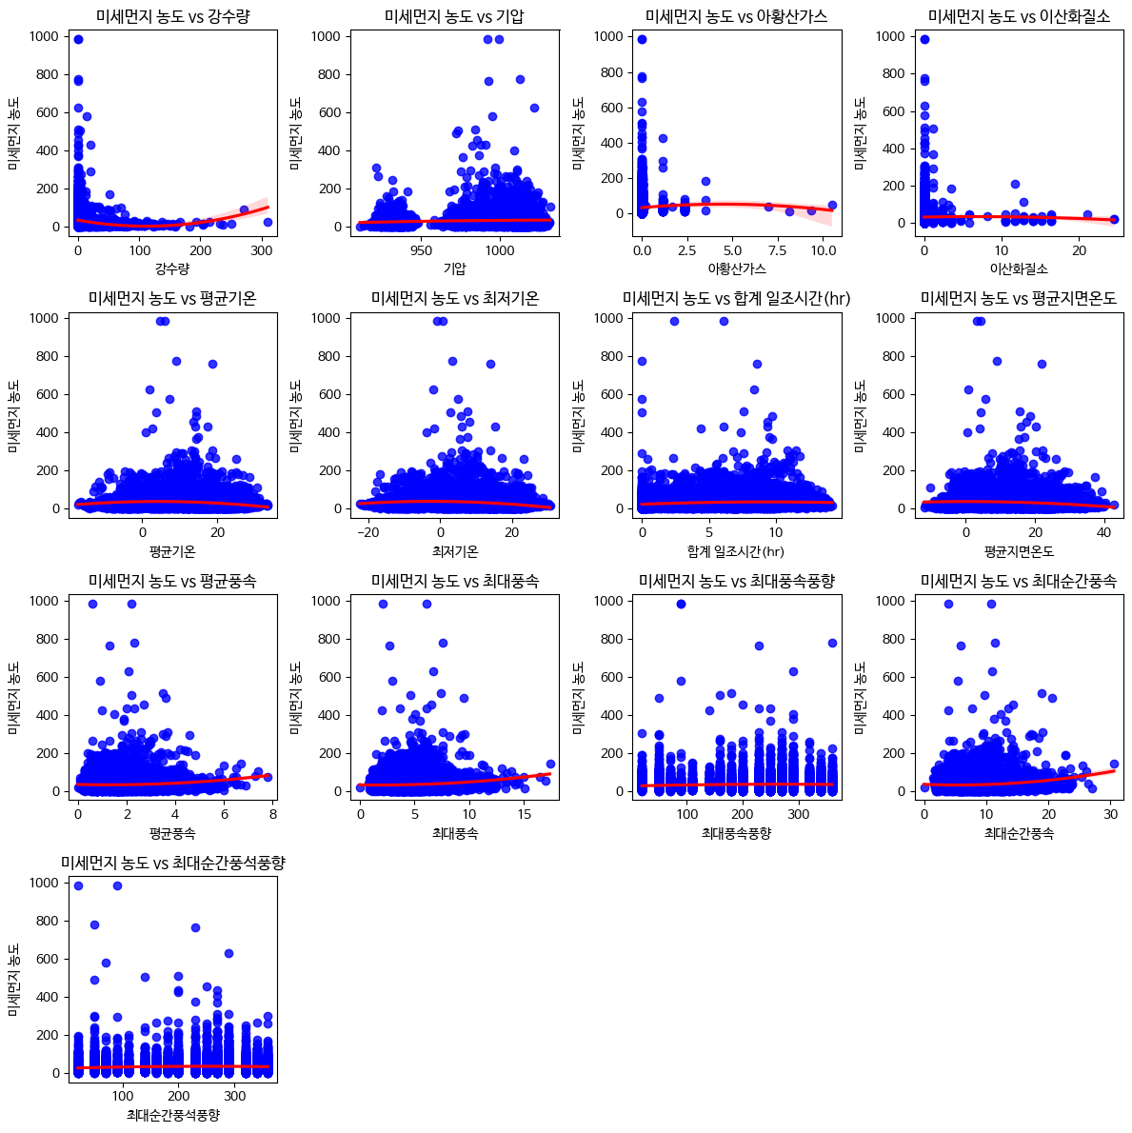
전처리 : 데이터 시각화
산점도와 다항 회귀선을 그려본 결과
종속변수인 미세먼지 농도와 비교하여
강수량, 평균/최저 기온, 평균 지면온도,
평균/최대/순간 풍속에서 비선형 관계 형성
Notes:
수집한 데이터들을 이용해서 먼저 데이터 시각화를 해보았습니다.
데이터 시각화를 위해 산점도와 다항 회귀선을 그려보았습니다.
보이시는 것처럼 몇몇 변변수들의 경우 빨간색의 다항회귀선이 약간 U자로 휘인 약한 비선형관계를 가진거료 평가되었습니다.
떄문에 저희 팀은 비선형적인 데이터를 학습, 분석 하기위해 비선형데이터에 최적화된 모델을 찾아 분석을 돌려보았습니다.

Slide 9
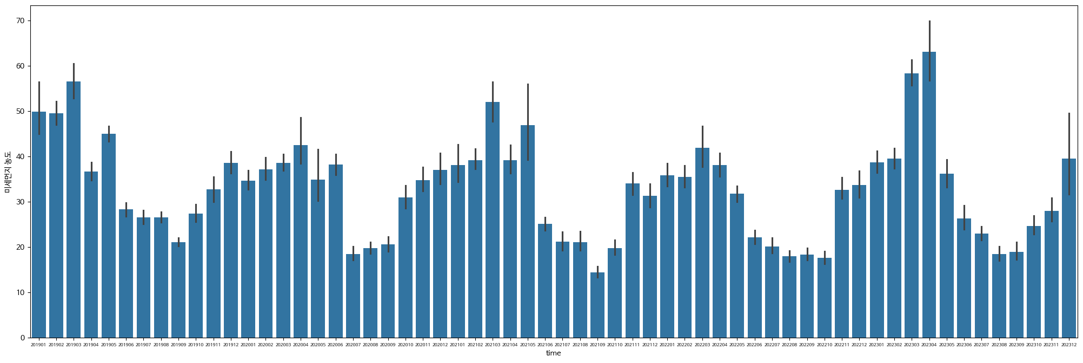
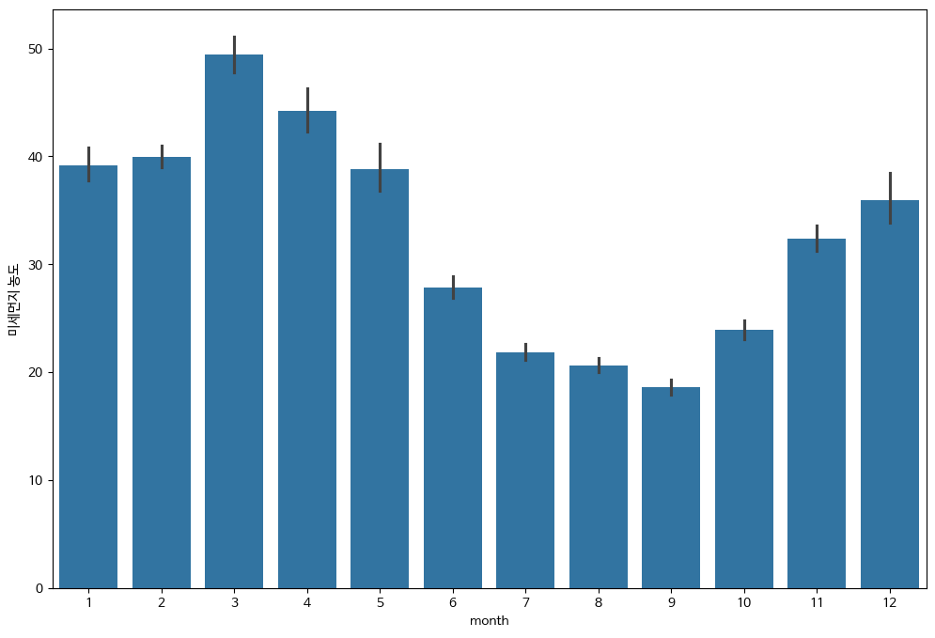
전처리 : 칼럼 추가
년도 + 월 출력
월만 분리하여 출력
데이터 셋에서 연도+월 칼럼 생성 후 시간순으로 출력한 결과
19년~23년 전부 비슷한 형태
종속변수(y)에 월 값 또한 유효한 의미와 패턴 보유한 걸로 파악되어 추가
Notes:
추가적으로 수집한 데이터외 적으로 분석에 필요한 변수들을 만들어 주었습니다.
가장위에 보이는 그래프는 2019년 부터 2023년 까지의 월 단위 미세먼지 농도 그래프 이며, 관측의 편의성을 위해 1년 단위로 잘라보았습니다.
그래프 상에서는 7월 ~ 9월 여름에는 미세먼지 농도가 상대적으로 낮고 11월 ~ 5월 까지 겨울 과 봄에는 미세먼지 농도가 높을 걸 보실수 있습니다.
추가적으로 2019년 부터 2023년까지 일반화를 시켜 ‘월‘만 분리하여 출력해보았으며, 이 또한 같은 패턴을 그리고 있는걸로 나타났습니다.
때문에 ‘월‘ 데이터 또한 미세먼지 농도에 유의미한 연관성을 나타네고 있다고 판단하여 학습 데이터에추가하였습니다

Slide 10
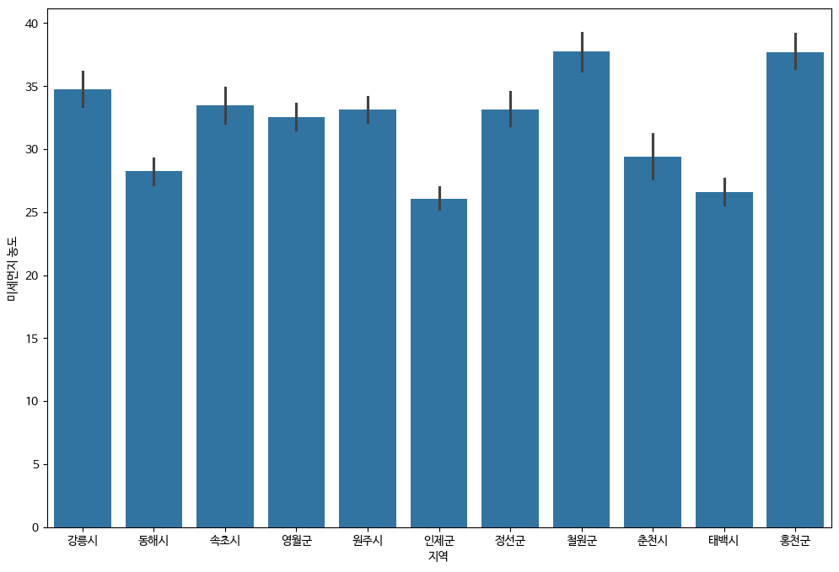
전처리 : 칼럼 추가
지역별 전체 평균 미세먼지 농도
11개 지역의 데이터를 수집,
각 지역마다의 평균 미세먼지 농도 시각화
결과적으로 +/- 10 정도 차이가 발생
때문에 모델이 지역을 구분하여 학습 가능하도록
지역 숫자로 코드화 후 데이터에 추가
강릉시 => 1
동해시 => 2
속초시 => 3
영월군 => 4
원주시 => 5
인제군 => 6
정선군 => 7
철원군 => 8
춘천시 => 9
태백시 => 10
홍천군 => 11
Notes:
추가적으로 지역별 평균 미세먼지 농도를 출력해보았습니다.
5년 평균 11개 지역 모두 +/- 10저도의 차이를 보여주고 있지만, 도 좋은 예측성능을 위해 지역또한 코드와를 하여 학습데이터에 추가해주었습니다.

Slide 11
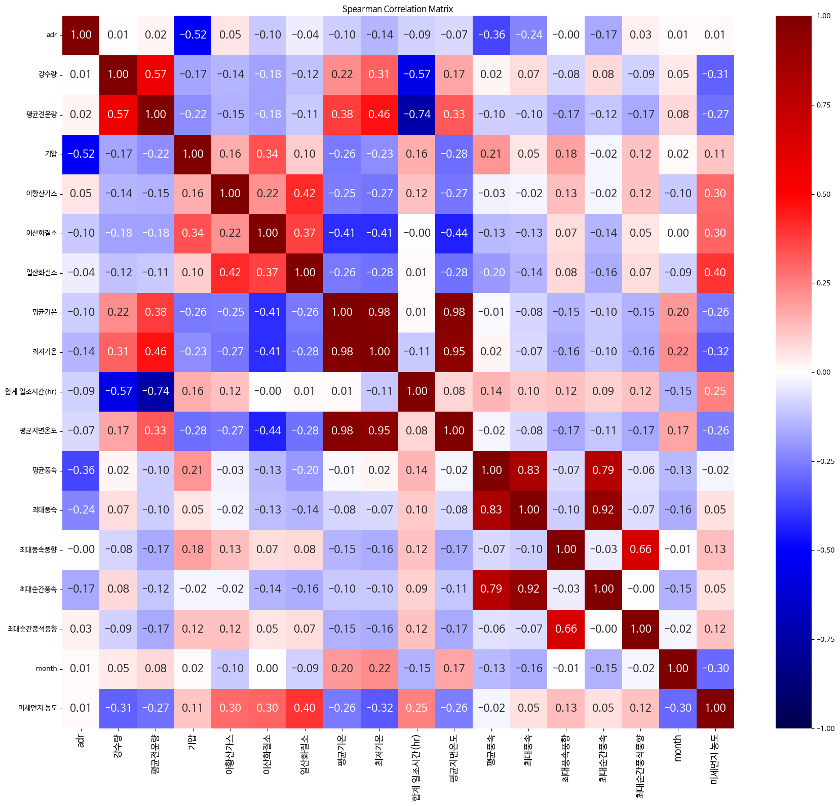
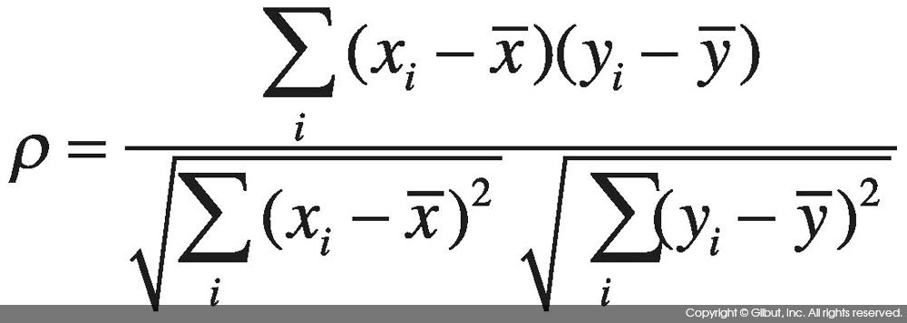
전처리 : 상관관계
Spearman Rank Correlation Coefficient
데이터의 순위를 사용하므로 비선형이거나 비정규 분포를 가질 때에도 적용 가능한 스피어만 상관계수를 이용해서 상관관계 전처리 진행.
평균기온, 평균지면온도 제거
Notes:
모델소개에 들어가기전 저희가 사용할 모델인 LSTM모델에서 필수적인 전처리 요소는 아니지만, 딥러닝 과정 중 과적합을 최대한 방지하기 위해 스피어만 상관관계가 0.95 이상인 값들을 학습데이터 에서 제외 해주었습니다.
또한 딥러닝 모델의 특성상 모델이 알아서 데이터의 패턴을 인식하고, 학습하기 때문에 추가적인 상관관계 전처리는 하지않았습니다.
스피어만의 상관계수 의 경우 저희가 배운 피어슨 상관계수 와 달리 비선형적인 데이터의 상관계수를 계산할수있습니다.
떄문에 스피어만 상관계수 계산법을 사용하여 히트맵 출력 하였고, 결과적으로 3개의 기온 데이터가 유사하다는걸로 나왔습니다.(평균기온 ≈ 최저기온≈ 평균지면온도)
유사한 성질을 가지고 있는 변수들이 2개 이상일 경우 모델학습에 노이즈가 되어 딥러닝 문제가 될수 있기 떄문에, 이들 중 종속변수(y)와 관계가 가장 깊은
최저기온을 제외한 2가지(평균기온, 평균지면온도)를 삭제

Slide 12
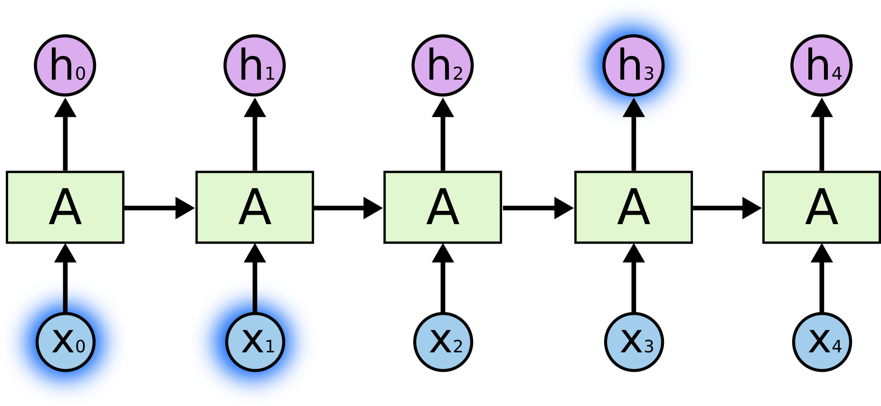
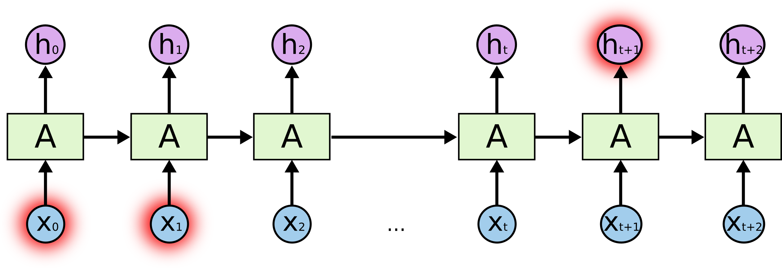
LSTM
Long Short-Term Memory
RNN
LSTM
Notes:
앞서 전처리 과정에서 데이터를 시각화 해본결과 각각의 속성들이 복잡한 형태로 구성되어있었습니다.
이러한 이유로 저희는 머신러닝 알고리즘보다 딥러닝 알고리즘이 예측분석에 효과적이라고 생각하여, 이번 미세먼지 농도 예측 모델에서는 딥러닝 모델인 LSTM모델을 사용하였습니다.
먼저 분석에 들어가기 앞서 상소한 LSTM모델에 대해 집고 넘어가도록 하겠습니다. LSTM알고리즘은 저희가 1학년때 잠깐 배웠던 RNN모델에서 변형된 형태를 가지고 있습니다. RNN(Recurrent Neural Network)의 기본 작동 원리를 보겠습니다. 여기 보시는 것처럼 RNN은 순차적인 데이터, 즉 시계열 데이터를 처리하기 위해 설계된 모델입니다. 각 단계에서는 입력 데이터 XtX_tXt​와 이전 단계의 정보 hth_tht​가 전달됩니다. 이러한 구조 덕분에 RNN은 과거 데이터를 기억하면서 다음 예측에 반영할 수 있습니다.
그러나 RNN에는 **'장기 의존성 문제'**라는 큰 단점이 있습니다. 시간이 오래 지나면 초기 입력 데이터의 정보가 점점 희석되기 때문에, 데이터의 양이 방대할경우 아주 먼 과거의 정보를 학습하거나 예측하는 데 어려움이 있습니다.
반면, LSTM은 RNN의 이러한 한계를 극복하기 위해 설계되었습니다. 보시는 것처럼, LSTM은 각 단계에서 여러 게이트를 사용합니다. 이러한 게이트 구조와 더불어 ＇셀 상태(Cell State)＇라는 특별한 메모리를 추가로 활용하여, 중요한 정보는 오래 기억하고 불필요한 정보는 잊도록 설계되었습니다. 따라서, LSTM은 긴 시간 간격에 걸친 의존성을 효과적으로 처리할 수 있습니다.＂
쉽게 말해, LSTM은 데이터가 시간에 따라 변화하는 패턴을 이해하고 예측하는 데 매우 적합한 모델입니다. 특히, 저희 프로젝트처럼 ＇날씨와 미세먼지 농도＇처럼 연속적인 시계열 데이터를 분석할 때 강력한 도구가 됩니다.

Slide 13
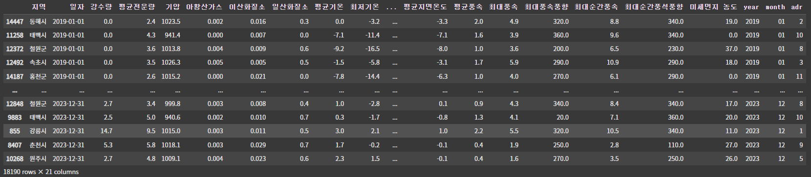
분석 : LSTM
Long Short-Term Memory
data_cleaned = data_cleaned.sort_values(by=[‘일자’], ascending=True)
Notes:
LSTM모델의 경우 시간 순으로 정렬된 데이터의 패턴을 인식하여, 미래의 데이터를 예측하는 모델이기 떄문에 데이터를 일자 순으로 정렬해주었습니다.

Slide 14
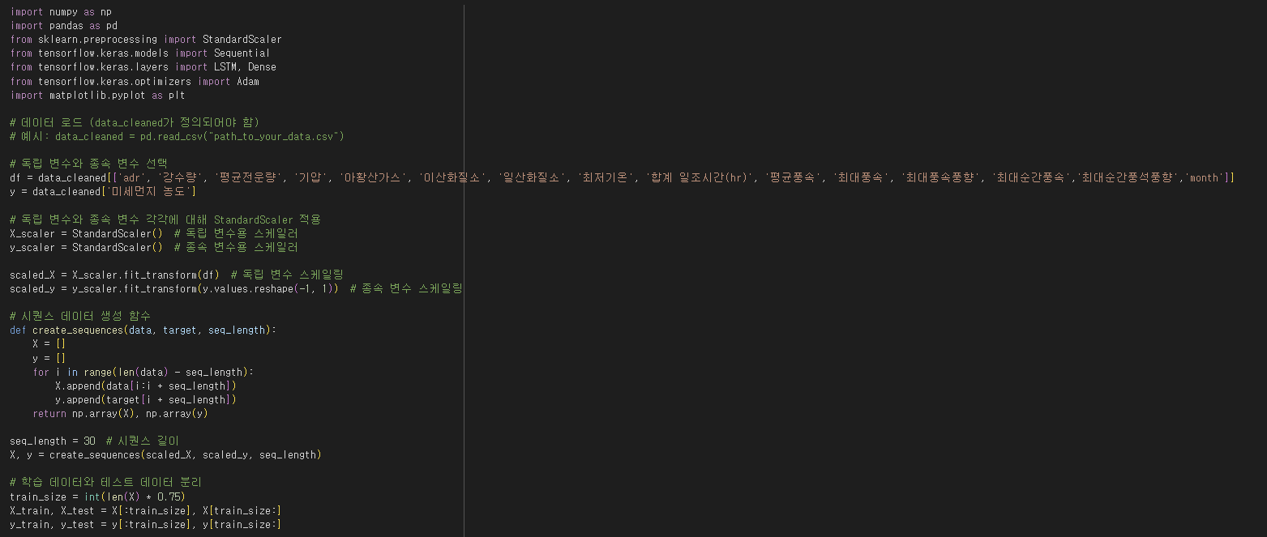
분석 : LSTM 설정
Long Short-Term Memory
데이터 비율
시퀀스 길이 : 30
모델이 한 번에 처리하는 입력 데이터의 시간 단계
Train : 75%
Test : 25%
Notes:
딥러닝 모델의 경우 머신러닝 보다 과적합에 민감하기 때문에 최적의 모델을 찾기위해 수차에 돌려보았습니다
결과적으로 트레인 데이터 비율을 전체데이터의 75%로 하고 나머지 25%를 테스트 데이터로 설정해주었습니다.

Slide 15
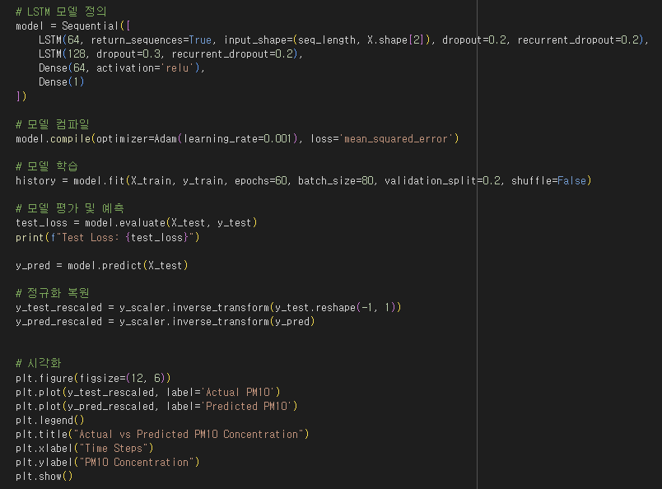
분석 : LSTM 설정
Long Short-Term Memory
Notes:
LSTM모델에서 가장중요한 유닛의 수와 드롭아웃 블록의 크기 또한 수차래의 테스트 후 최적의 비율의 찾아주었습니다.

Slide 16
분석 : LSTM
LSTM(64, return_sequences=True, input_shape=(30, 10)), # 첫 번째 LSTM: 64 유닛
LSTM(128, dropout=0.3), # 두 번째 LSTM: 128 유닛 , 30% 확률
Dense(64, activation='relu'), # Dense 레이어: 64 유닛
Dense(1) # 최종 출력
Long Short-Term Memory
LSTM 레이어
Dense 레이어
128개
64개
64개
Notes:
결과적으로 신경망의 첫번째 층은 65개의 신경을 두번째 층은 128개의 개의 층을 가지고 있으며, 이중 랜덤으로 30%의 신경망을 제거해줌으로써 과적합을 한번더 방지해주었습니다
마지막으로 새번째 층은 64개의 층으로 구성되어있으며 활성함수는 relu(릴루) 함수를 사용해주었습니다.

Slide 17
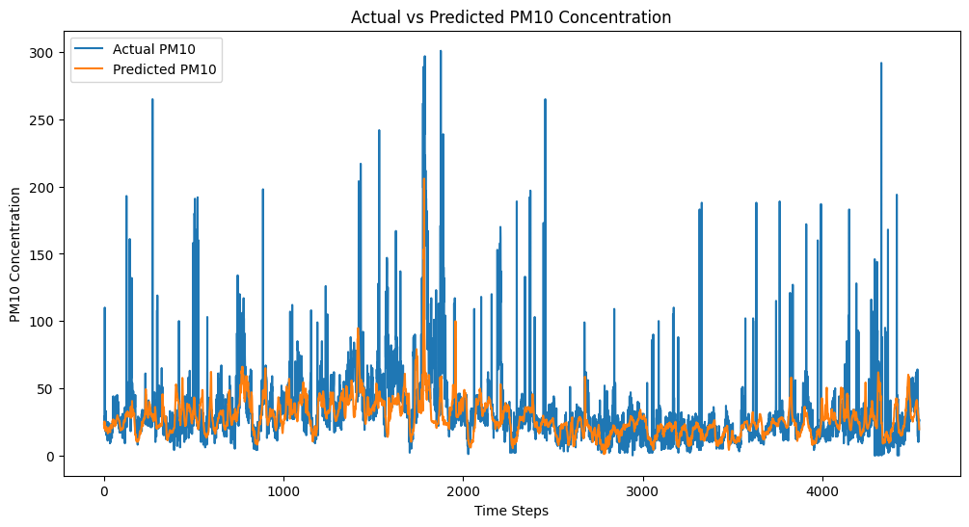
분석결과
학습된 모델에
Test 데이터 적용
극단적인 값은 예측하지 못하지만 일반적인 데이터들의 경우 잘 예측되고 있음.
Notes:
학습된 모델에 테스트 데이터를 삽입하여 예측을 돌려본 그래프입니다.
파란색의 그래프는 실재데이터 이고, 주황색의 그래프는 예측그래프 입니다.
가끔 한번씩 미세먼지가 뛰는 날은 모델이 적절하게 대을을 하지못하고 있는걸 볼수있지만, 미세먼지가 10~80정도의 경우 어느정도 예측을 잘하고 있는걸로 보여집니다.

Slide 18
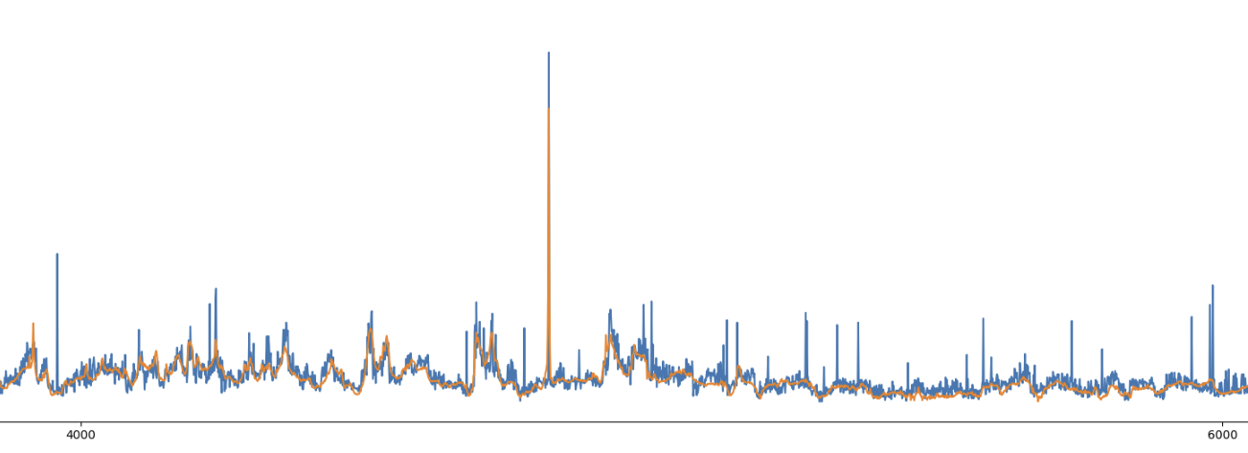
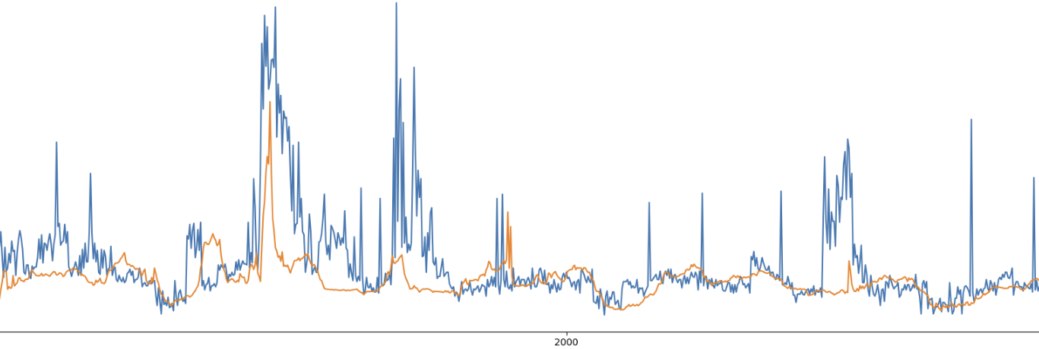
분석결과
Train 데이터 결과의 일부분
Train 데이터 결과와
Test 데이터 결과를 비교
Test 데이터 결과의 일부분
Notes:
테스트와 트레인 데이터를 동시에 삽입하고 각각 시각화를 해보았습니다.
위에 보이시는 그래프는 트레인 데이터 입니다. 트레인 데이터의 경우 상활에 맞게 정확한 예측을 보여주고 있는걸로 보이지만, 테스트의 경우 비교적으로 대응을 하지 못하는걸로 나와 과적합이 예상되고 있습니다.

Slide 19
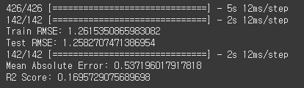
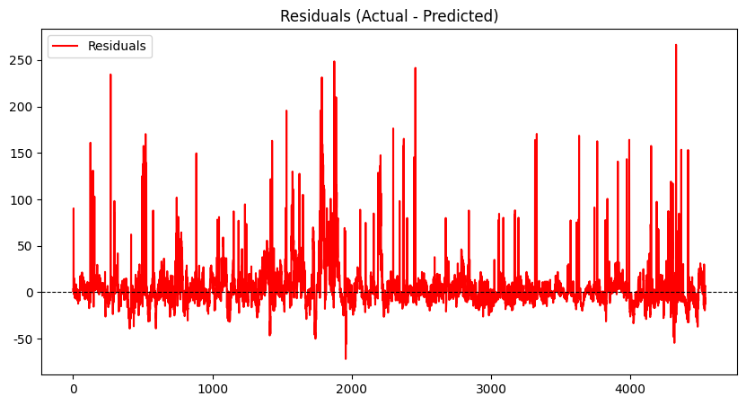
분석결과
학습한 모델의 신뢰도
예측결과의 잔차
(실제 값 - 예측 값)
Train RMSE : 1.262
Test RMSE : 1.258
R^2 Score : 0.17
Notes:
학습된 모델의 신뢰도 입니다.
트레인 RMSE의 경우 1.262 로 계산되었고, 테스트의 경우 1.258로 계산되었습니다.
다만 R스퀘어의 경우 0.17로 낮게나와 예측성능은 크게 떨어지는걸로 나왔습니다.

Slide 20
분석 개선방안
기간을 더 길게 설정하여 더 많은 데이터로 모델학습
유닛 수 최적화 후 모델학습
LSTM 모델의 복잡도 증사설정
고성능의 컴퓨터 요구
Notes:
이러한 문제점을 해결하기 위해 생각해 보았고, LSTM모델을 하이퍼파라미터 튜닝을 하기위해 돌려보았습니다.
하지만 저희 팀이 가지고 있는 컴퓨터의 GPU성능과 구글 코랩의 이용시간 제한으로 인하여, 하이퍼파라미터 튜닝을 3시간 정도 돌려보았지만 유의미한 이득이 없었습니다.
딥러닝의 경우 고성능의 컴퓨터가 요구된다는 결론이 도출되었고, 고성능 컴퓨터와 더 많은 변수수를 가지고 학습하면 더 좋은 예측 성능을 널것으로 판단하였습니다.
뿐만 아니라 미세먼지의 경우 지역 내부, 외부 또는 다른 국가들의 영항을 많이 받는 요소이기 때문에 미세먼지의 정확한 예측은 힘들거같다고 판단합니다.

Slide 21
감사합니다.

Slide 22
감사합니다.

